Slide 1
СИСТЕМНОЕ ПРОГРАММНОЕ ОБЕСПЕЧЕНИЕ Работа с файлами Мусаев Андрей Александрович amusayev1990@gmail.com

Slide 2

Загрузка файлов
GNU Wget это открыто распространяемая утилита для загрузки файлов из интернет. Она поддерживает протоколы HTTP, HTTPS, и FTP, загрузку с прокси-серверов по протоколу HTTP.
wget [параметры]... [URL]...
wget –spider –I url.txt
--spider – проверка на доступность
-i – работа со ссылками из файлв

Slide 3
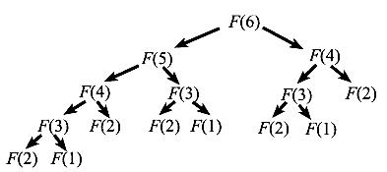
Загрузка файлов
wget –r --level=1 url.html
-r – рекурсивная загрузка
-l – глубина рекурсии. По умолчанию глубина рекурсии равна 5.

Slide 4

Поиск файлов
Find — утилита поиска файлов по имени и другим свойствам, используемая в UNIX‐подобных операционных системах. Может производить поиск в одном или нескольких каталогах с использованием критериев, заданных пользователем.
find –name filename
-name – поиск файла по имени
-type – поиск файла по типу
-size – поиск файла по размеру

Slide 5
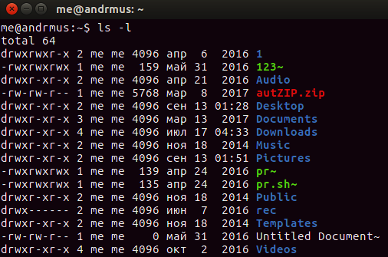
Права доступа
-r – право на чтение
-w – право на запись
-x – право на исполнение
Владелец
Группа владельца
Остальные

Slide 6
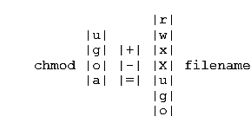
Права доступа
Для распределения прав доступа в Linux существует множество команд. Основные из них – это chmod, chown и chgrp.
Команда chmod (Change MODe – сменить режим) – изменяет права доступа к файлу. Для использования этой команды также необходимо иметь права владельца файла или права root.

Slide 7

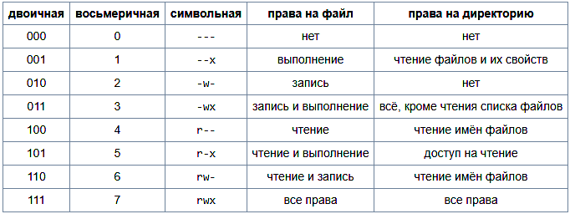
Права доступа
Второй способ использования команды chmod:
chmod XXX filename
X – число от 0 до 7

Slide 8
Права доступа
Команда chown (CHange OWNer – сменить владельца) – позволяет сменить владельца файла.
chown username:groupname filename
Команда chgrp используется для изменения владельца-группы файла.
chgrp groupname filename

Slide 9

Архивирование
Архиватор — это программа, осуществляющая упаковку одного и более файлов в архив или серию архивов для удобства переноса или хранения, а также распаковку архивов.
-c – создать архив
-r – добавить файлы в архив
-A – добавить содержимое tar-файлов в архив
--delete – удалить файлы из архива (невозможно использование на архивных лентах)
-t – вывести список файлов в архиве
-x – извлечь файлы из архива
-f – информация будет извлекаться из файла
-v – расширенный вывод информации о выполняемых действиях
tar (GNU tar – GNU tape arhiver) – программа для создания архивов.
tar options archivename files

Slide 10

Архивирование
Gzip – утилита компрессии (сжатия) файлов.
только имя файла – сжимает этот файл.
-d – декомпрессия файла
-t – проверяет целостность архива
-v – расширенный вывод информации о выполняемых действиях
gzip options filename
Характеристики архиваторов:
По степени сжатия.
По скорости сжатия.
Gzip – быстрее сжимает
Bzip2 – сильнее сживаем

Slide 11
Чтение файлов
cat – команда используется для вывода текстовой информации из файла на экран.
cat filename
-b (--number-nonblank) – пронумеровать все непустые строки;
-n (--number) – пронумеровать все строки;
-s (--squeeze-blank) – отобразить несколько подряд идущих пустых строк в виде одной пустой строки;
-T (--show-tabs) – показать символы табуляции, отобразив их как “^|”;
-E (--show-ends) – показать символы конца строки как “$”.
tac filename – эта команда используется для вывода на экран информации из файла в обратном порядке.

Slide 12
Чтение файлов
more filename – эта команда позволяет просматривать длинные файлы по частям.
Команда more использует для прокрутки две клавиши – пробел (показать следующий экран) и Enter (показать следующую строку). Но у more есть один недостаток – она способна прокручивать текст только вперед. То есть если вы уже смотрите второй экран, то к первому никак вернуться будет нельзя. Эту проблему с легкостью решает команда less filename.

Slide 13
Чтение файлов
more filename – эта команда позволяет просматривать длинные файлы по частям.
Команда more использует для прокрутки две клавиши – пробел (показать следующий экран) и Enter (показать следующую строку). Но у more есть один недостаток – она способна прокручивать текст только вперед. То есть если вы уже смотрите второй экран, то к первому никак вернуться будет нельзя. Эту проблему с легкостью решает команда less filename.
Enter (стрелка вниз) – перейти на одну строку вниз; Пробел (Page Down) – перейти на страницу вниз по тексту; Page Up – перейти на страницу вверх по тексту; стрелка вверх – перейти на строку вверх по тексту; / - поиск; Home – перейти к началу текста; End – перейти к концу текста; q – выйти из программы less.

Slide 14

Чтение файлов
Если нам не нужно отображать весь файл а только необходимо убедиться что это именно то, что мы ищем, то нам помогут команды head и tail.
head options filename(s)
по умолчанию выводит 10 первых строк файла
-n lines – вывести не 10 а lines строк от начала файл;
-c bytes – вывести bytes байт с начала файла;
-q – не печатать заголовки файлов перед выводом (при выводе нескольких файлов сразу).

Slide 15

Чтение файлов
tail options filename(s)
по умолчанию выводит 10 последних строк файла
-n lines – вывести не 10 а lines строк;
-c bytes – вывести bytes байт;
-f – войти в постоянный цикл по считыванию конца файла. Таким образом при поступлении в файл новой информации пользователь может вести мониторинг ее в реальном времени. Выход из этого режима осуществляется комбинацией клавиш <Ctrl>+<C>.

Slide 16

Поиск по файлу
grep — утилита командной строки, которая находит на вводе строки, отвечающие заданному регулярному выражению, и выводит их, если вывод не отменён специальным ключом. Название представляет собой акроним английской фразы «search globally for lines matching the regular expression, and print them» — «искать везде строки, соответствующие регулярному выражению, и выводить их».
grep pattern filename1
-i - выполняется поиск без учета регистра символов.
-w - поиск совпадений целого слова.
-c - выводит количество совпадений без вывода самих совпадений.
-v - выводит только строки, не содержащие совпадений.

Slide 17
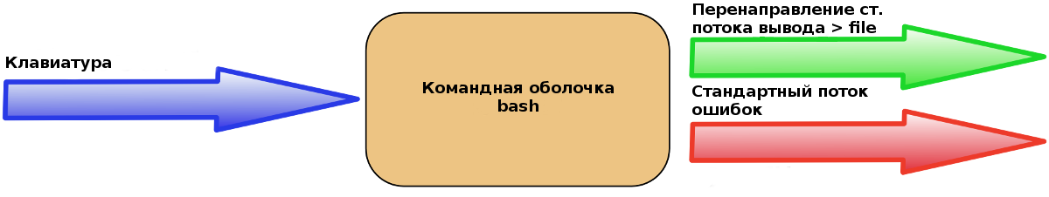
Потоки ввода-вывода
Стандартные потоки ввода-вывода в системах типа UNIX (и некоторых других) — потоки процесса, имеющие номер (дескриптор), зарезервированный для выполнения некоторых «стандартных» функций.
Поток номер 0 (stdin) зарезервирован для чтения команд пользователя или входных данных.
Поток номер 1 (stdout) зарезервирован для вывода данных, как правило (хотя и не обязательно) текстовых.
Поток номер 2 (stderr) зарезервирован для вывода диагностических и отладочных сообщений в текстовом виде.
cat filename1 > filename2
cat filename1 >> filename2

